Slide 1
Bentuk Muka Bumi

Slide 2
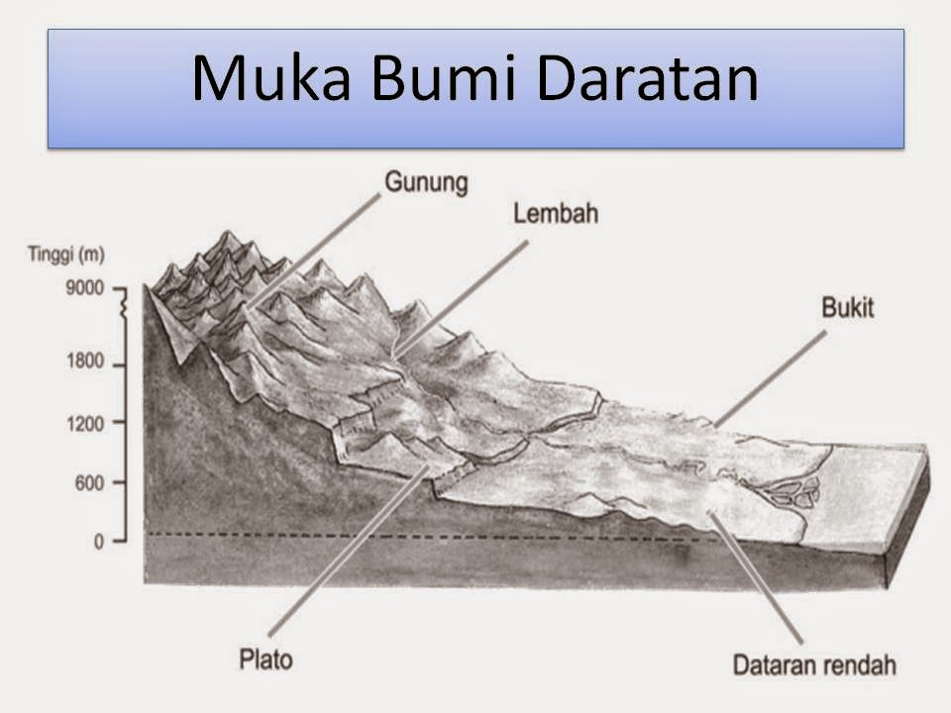
Bentuk Muka Bumi Daratan

Slide 3
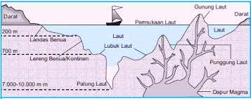
Bentuk Muka Bumi di Lautan

Slide 4
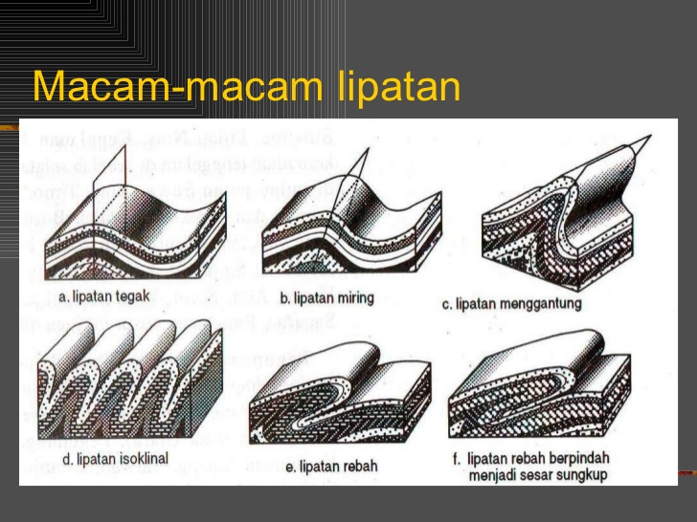
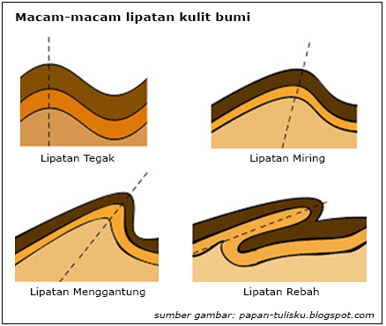
Macam-macam Bentuk Lipatan

Slide 5
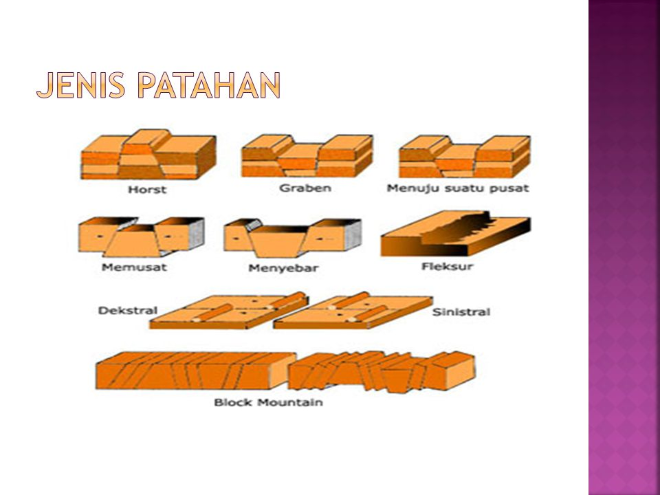
Jenis-jenis Patahan

Slide 6
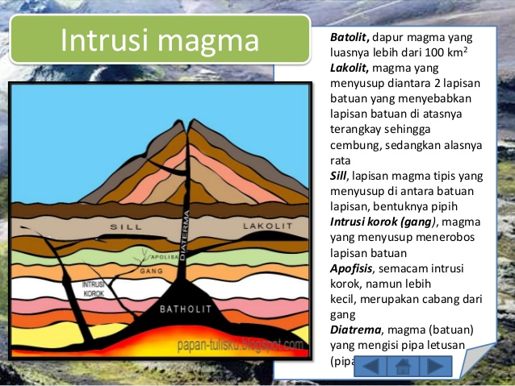
Intrusi Magma

Slide 7
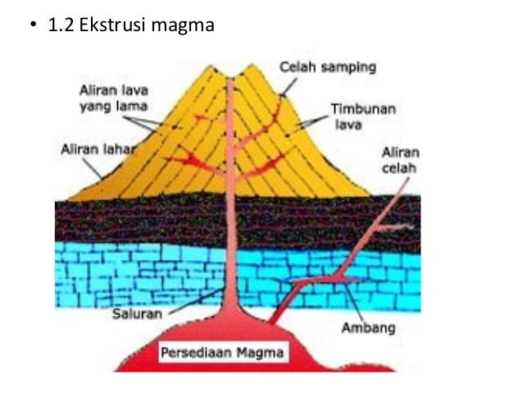
Ekstrusi Magma

Slide 8
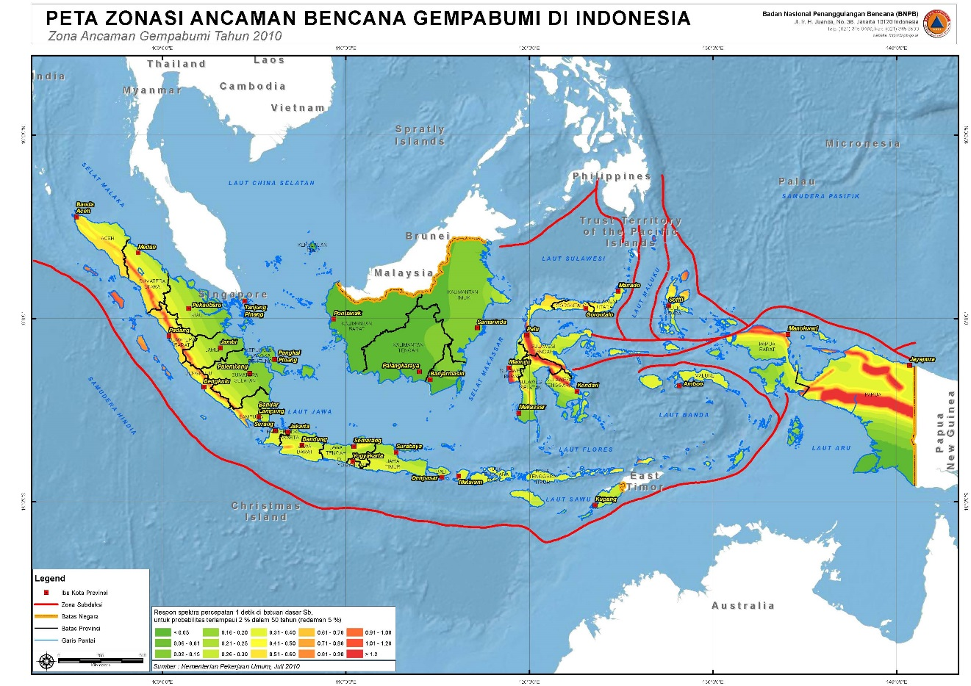
Peta Zona Ancaman Gempa Bumi

Slide 9
